Slide 1
Software Engineering
WS 2019 / 2020
Android Raumbuchungsapp

Slide 2
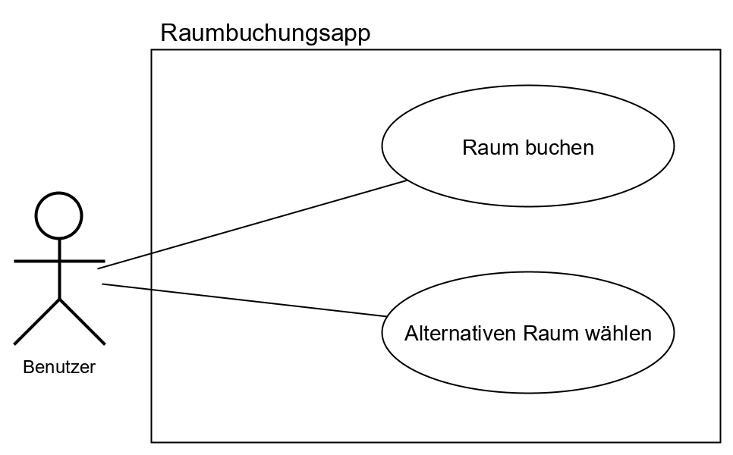
Anwendungsdiagramm

Slide 3
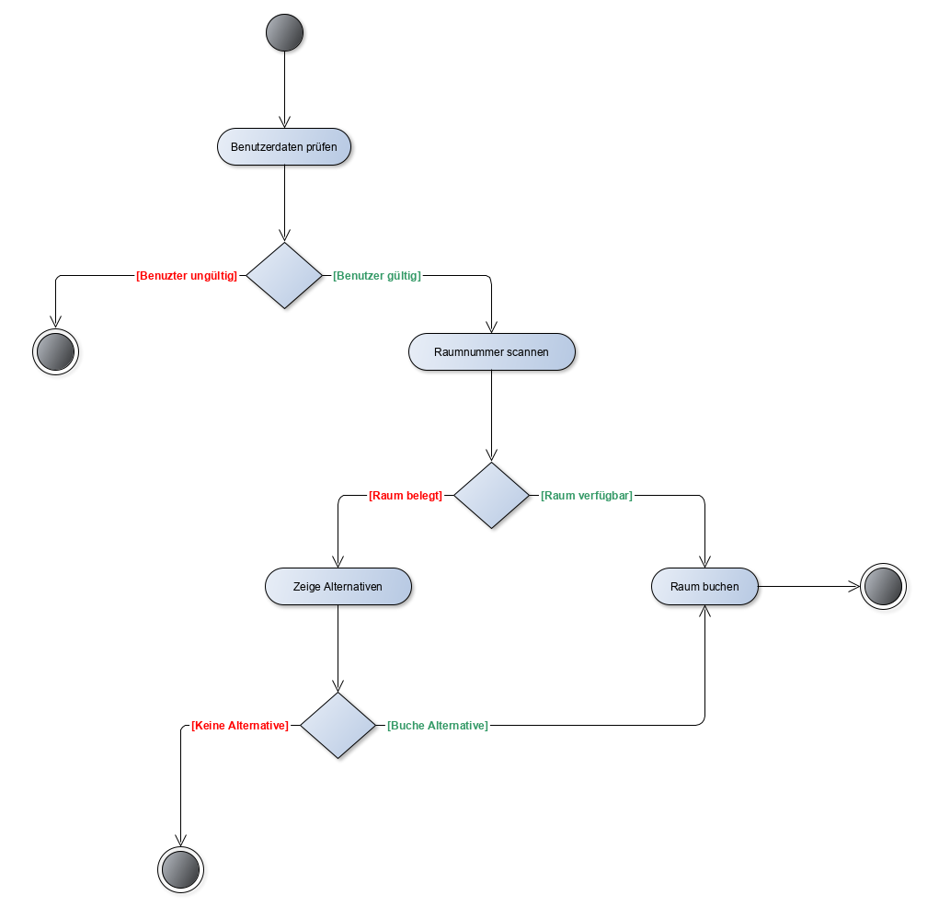
Aktivitätsdiagramm

Slide 4
App vorstellen…

